Slide 1

Semestereinstiegswoche PH Weingarten
Informationen
Fach Geographie
Master Lehramt Sekundarstufe
  verantwortlich: Prof. Dr. Yvonne Krautter (Fachsprecherin Geographie)

Slide 2
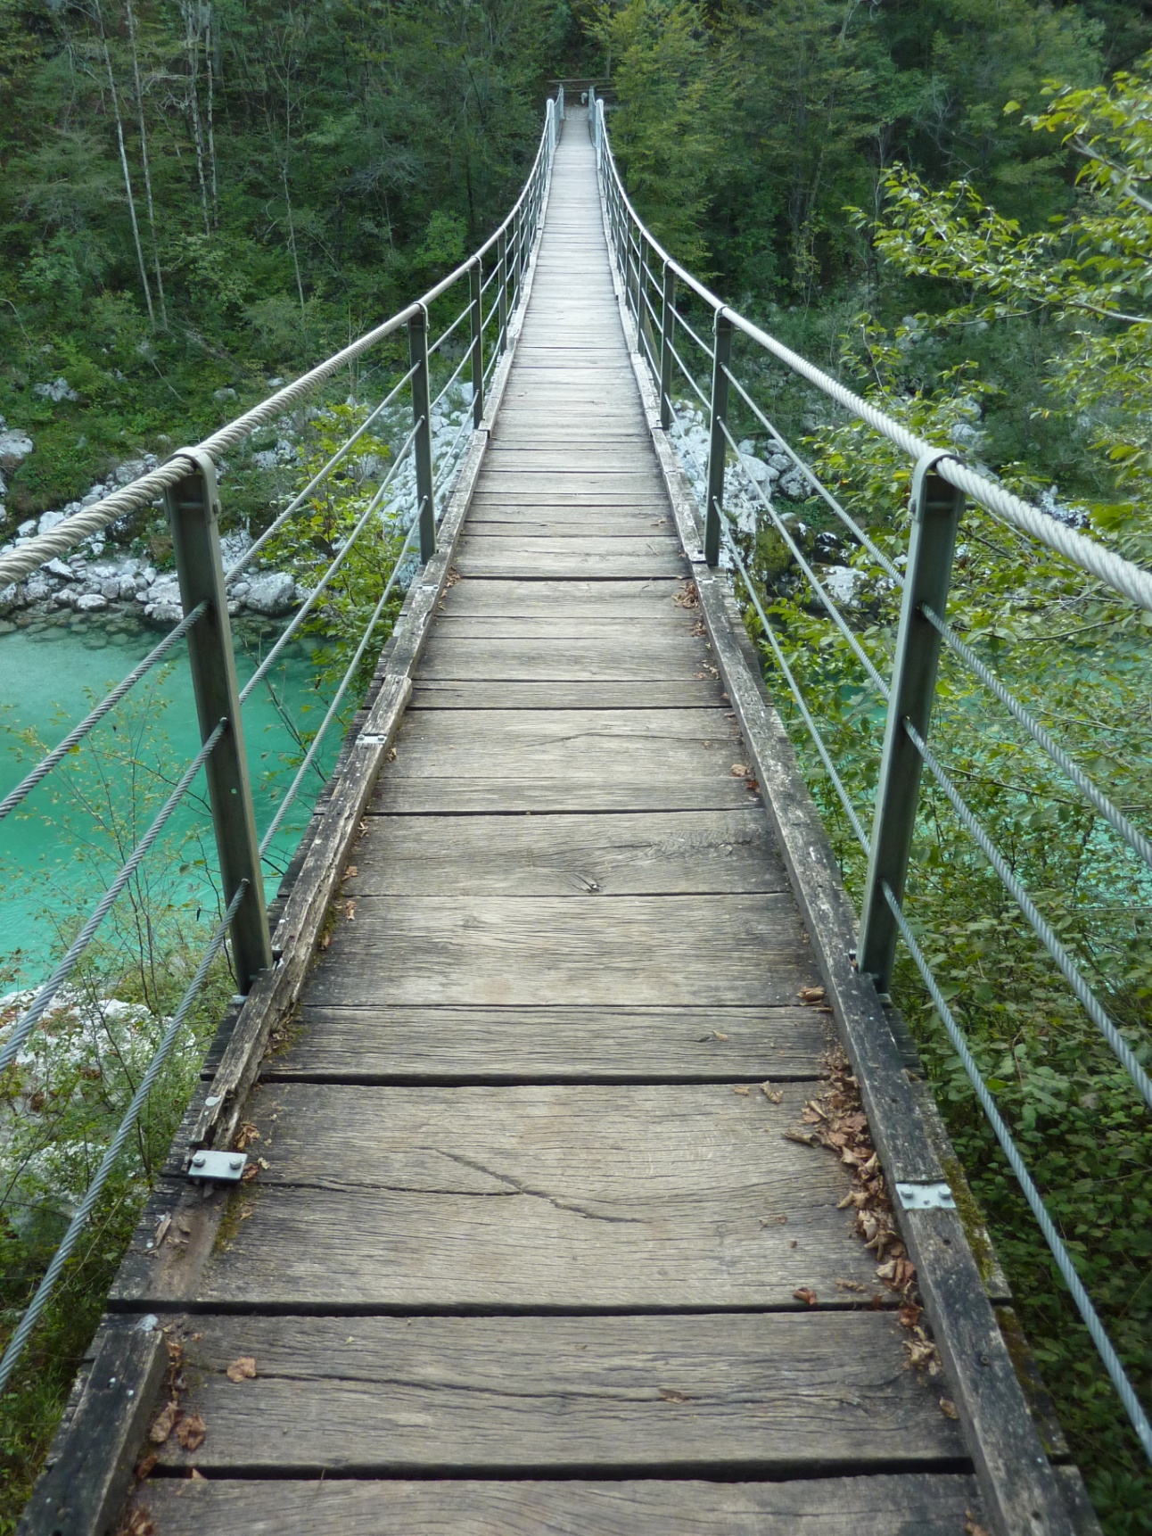
Herzlich willkommen im Fach Geographie!
Mit dieser Präsentation möchten wir Ihnen helfen, die ersten Hürden beim Start ins Semester zu bewältigen.

Slide 3
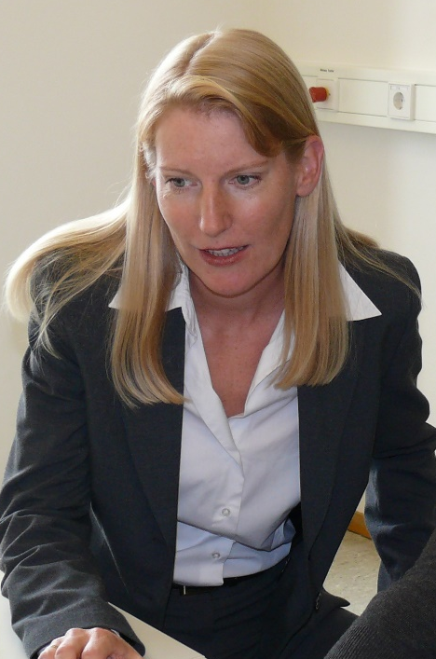
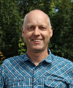
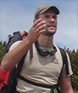

Lehrende im Fach Geographie
Prof. Dr. Yvonne Krautter Prof. Dr. Andreas Schwab Denis Zachenbacher Markus Alle

Slide 4
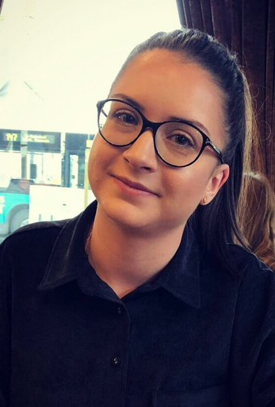
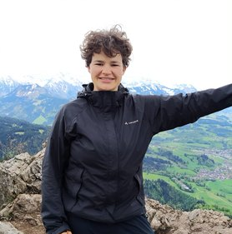
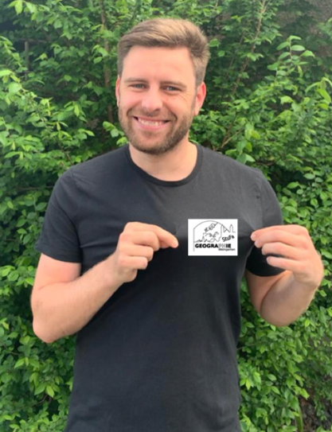
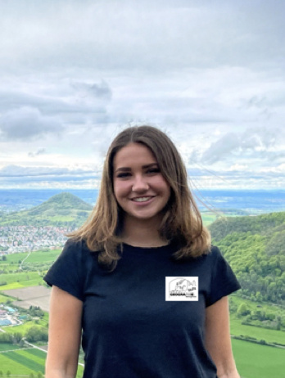
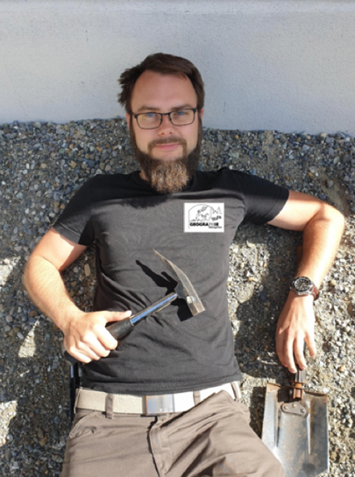
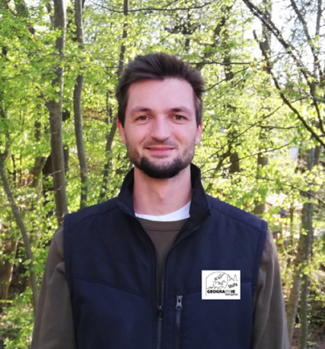

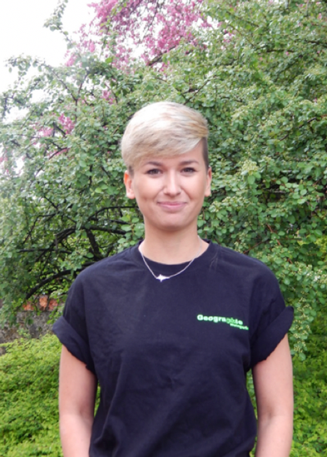
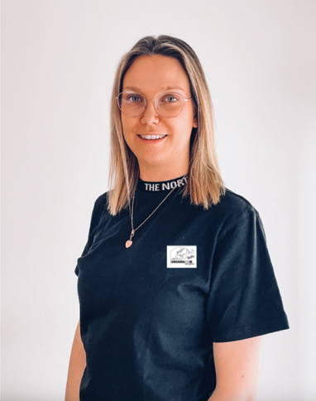
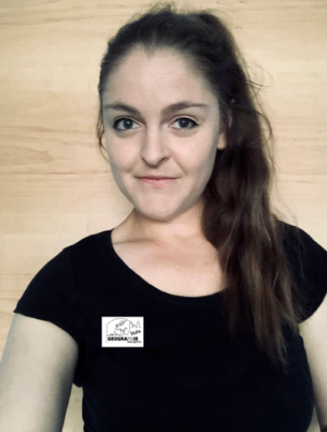
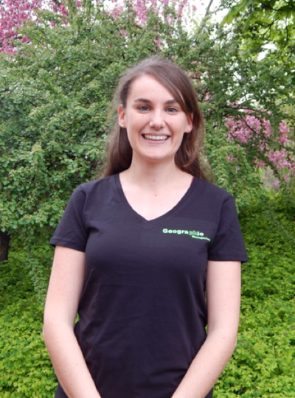
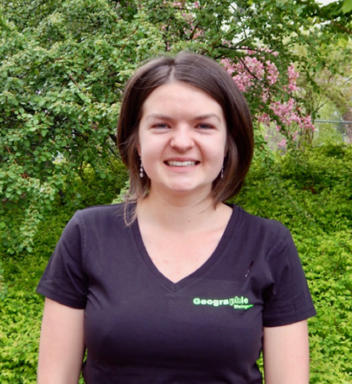
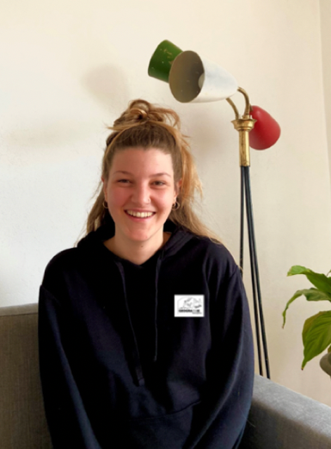
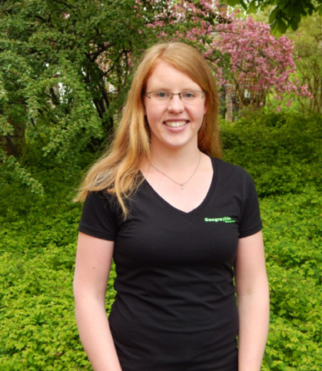


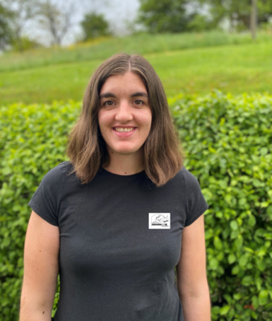
Die Geo-Stufa
(studentische Fachschaft)
Sarah Jenisch
Sabrina Kaltenmair
Marc-Philipp Werner
Larissa Schwarz
Sebastian Beeck
Lukas Albrecht
Sarah Haux
Olivia Weber
Jana Zielke
Lisa Gröber
Nathalie Griesinger
Carolin Maschke
Tina Henselmann
Sarah Pfister
Chiara Endisch
Hannes Schreiber
Vanessa Kaplan

Slide 5


Die Geo-Stufa (studentische Fachschaft)
Wo gibt´s Infos und Kontakt?
E-Mail: stufa-geographie@gmx.de
Auf der Website des Faches Geographie:
http://geographie.ph-weingarten.de/das-fach/fachschaft
Facebook: Geographie PH Weingarten
Instagram: geostufaphweingarten
Moopaed-Kurs Fachberatung
Geographie & Schwarzes Brett:
Aktuelle Informationen werden
online im Kurs und („nach Corona“)
am Geo-Brett im 2. Stock des
Fruchtkastens ausgehängt.

Slide 6
Die Geo-Stufa (studentische Fachschaft)
Aufgaben der StuFa:
Studentische Vertretung des Faches Geographie
gegenüber VS (Verfasste Studierendenschaft),
der Hochschule (Fakultät, Leitung) und Externen
Anregung von Kommunikation zwischen Studierenden und Studierenden sowie Studierenden und Dozenten
Organisation von fachspezifischen Infoabenden (Vorträge, Reiseberichte, Projekte...)
Veranstaltungen zur fachinternen Integration von Studierenden der Geographie (Weihnachtsfeier, Sommerfest,…)
Wir helfen gerne bei Fragen, Problemen und Wünschen bezüglich des Studiums.

Slide 7
Informationen für Studierende zum Start ins Semester
Inhalte der Präsentation:
Der Moopaed-Kurs Fachberatung Geographie
Die Geo-Homepage mit Informations- und Downloadangebot
Die Belegbögen für die einzelnen Geographie-Lehramts-Studiengänge:
BA Geo Lehramt Grundschule
BA Geo Lehramt Sekundarstufe
MA Geo Lehramt Grundschule
MA Geo Lehramt Sekundarstufe
Erweiterungsstudiengänge:
Geographie als Fach mit abweichendem Umfang - Sekundarstufe
Erweiterungsmaster Geographie – Sekundarstufe
Beratungsveranstaltungen in der Semestereinstiegswoche: Termine
Empfehlungen zur Belegung von Lehrveranstaltungen für „Erstsemester“ im BA- und MA-Studium (Lehramt) im Wintersemester 2021/22

Slide 8
Der Moopaed-Kurs
Fachberatung Geographie
Die Informationen im Moopaed-Kurs „Fachberatung Geographie“ ergänzen das öffentlich zugängliche Informationsangebot der PH Geographie-Homepage https://geographie.ph-weingarten.de/ mit fachinternen Hinweisen, die aus datenschutzrechtlichen Gründen nur für immatrikulierte Studierende zugänglich sind.
Inhalte:
Übersicht zum Lehrangebot der Geographie
- nach Semestern
- geplanter Turnus von Lehrveranstaltungen (Rotation von Veranstaltungen):
Was wird im Wintersemester angeboten? Was wird im Sommersemester angeboten?
Informationen für Erstsemester im Fach Geographie
Informationen zu Exkursionen
- Ersatzexkursionen (wg. Corona)
- Großexkursionen
Aktuelle Hinweise (Prüfungswoche, Veranstaltungen der GeoStufa, …), die sonst üblicherweise am „Schwarzen Brett“ der Geographie im Fruchtkasten per Aushang bekannt gegeben werden.
Alle Geographie-Studierende sollten sich in diesen Moopaed-Kurs einschreiben. So erreichen Sie auch unsere Rundmails und der Stufa-Newsletter mit aktuellen Hinweisen.

Slide 9
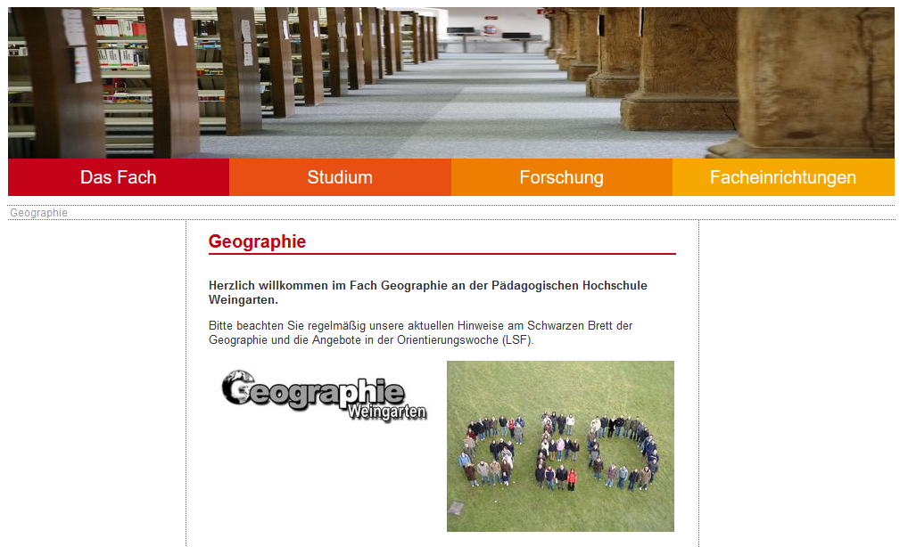
Die Homepage im Fach Geographie
Informationen zum Fach, zu den Mitarbeitern, zur Fachschaft Geographie und dem Aufbau des Studiums der Geographie finden Sie auf unserer Homepage:
https://geographie.ph-weingarten.de/

Slide 10
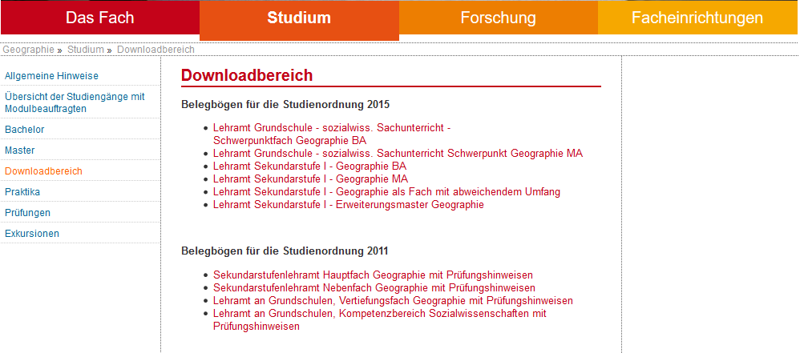

Die Homepage im Fach Geographie:
Bereich Studium - Belegbögen
Bitte nutzen Sie den für Sie zutreffenden Belegbogen für die Planung des Geographiestudiums: Rubrik Studium – Downloadbereich:

Slide 11
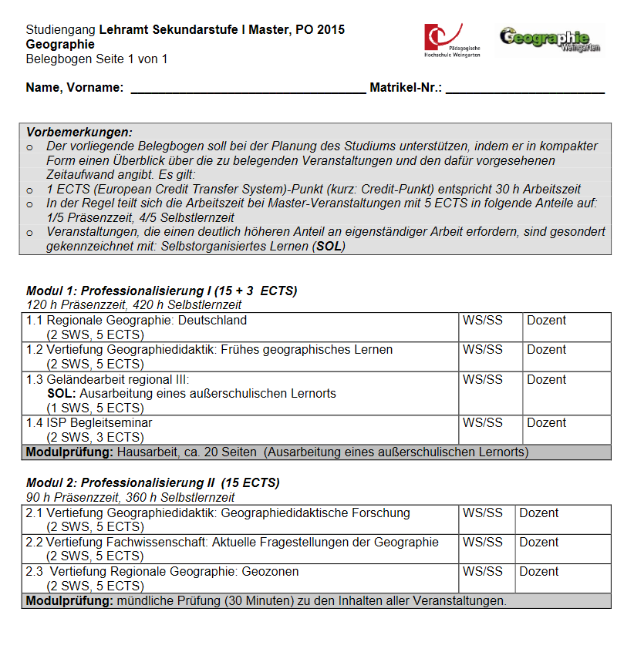
Die Belegbögen:
Ihr „Laufzettel“ durch das Geographiestudium
Auf dem Belegbogen finden Sie alle Module und alle Lehrveranstaltungen,
die für Ihr Geographie-Studium relevant sind.
Drucken Sie sich den für Sie zutreffenden Belegbogen aus (MA Sek).
Prüfungshinweise zu den Modulen sind
dort in Kurzform beschrieben.
Eine ausführliche Information zu einzelnen
Lehrveranstaltungen, Studienleistungen
und Prüfungsmodalitäten erhalten Sie für
ausgewählte Veranstaltungen über unsere
weiteren Download-Angebote im Moopaed-Kurs
Fachberatung Geographie
und durch die Dozenten im Rahmen der
Lehrveranstaltungen
Abbildung: Beispiel für einen Belegbogen

Slide 12
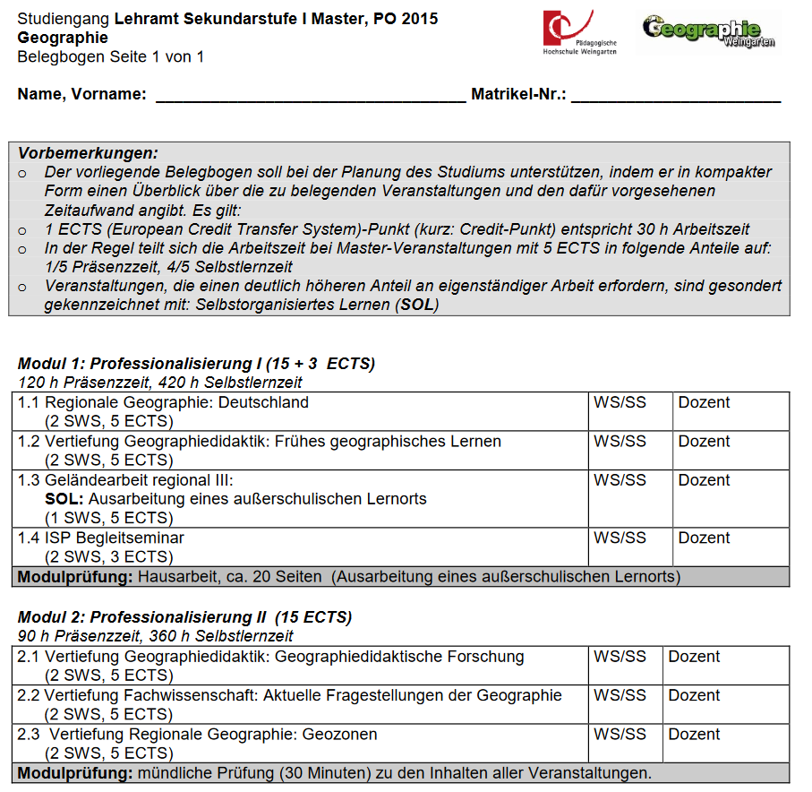
„Erstsemester“ im Masterstudium Lehramt Sek:
Empfehlung von Veranstaltungen der Geographie
Empfehlungen im WS 2021/22
für Sek MA Studierende:
1.3 Geländearbeit regional III
1.4 ISP-Begleitseminar
(falls Sie eingeteilt sind)
2.1 Vertiefung Geographiedidaktik:
Geographiedidaktische Forschung

Slide 13

Beratungsangebote der Geographie in der Semestereinstiegswoche
Beratung für Studierende höherer Fachsemester:
Dienstag 12.10.2021 von 12-13 Uhr
Zugang zur Veranstaltung:
Raum oder Zoom-Link siehe aktuelle Hinweise in LSF
Falls die Veranstaltungen als Zoom-Meeting stattfinden:
Zoom-Meeting beitreten
https://ph-weingarten-de.zoom.us/j/99890938825?pwd=NGg1MkpkblNZMWVYdmxBcGFsYlRzdz09
Meeting-ID: 998 9093 8825 Kenncode: 773626

Slide 14
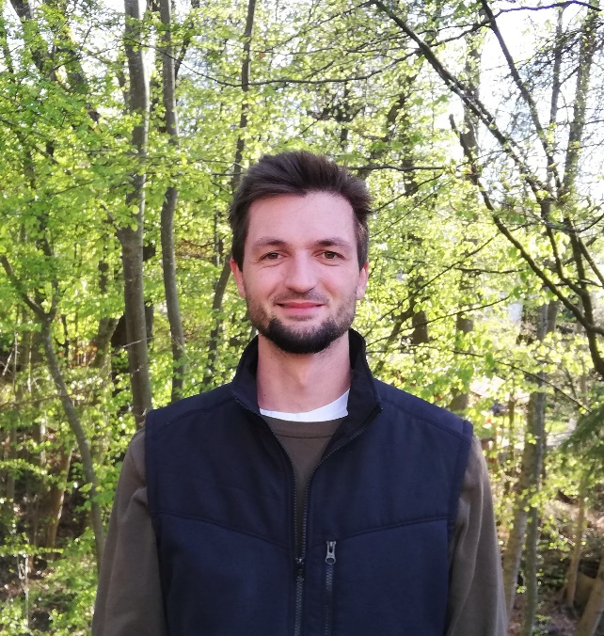
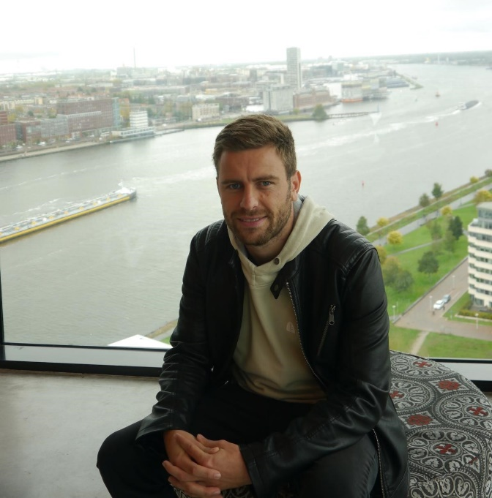
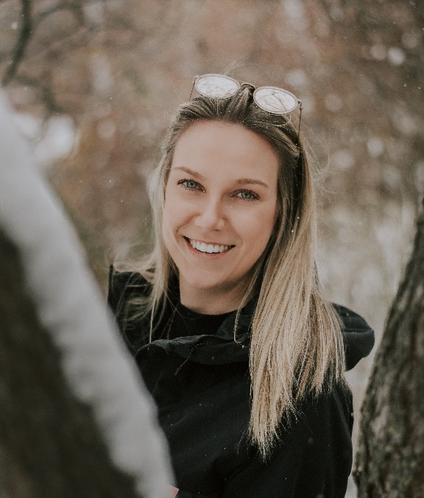
Beratung zur Planung des Studiums
Studierende beraten Studierende in der Geographie:
Nachdem Sie sich auf der Geo-Homepage über „Ihren“ Belegbogen und die dort zur Verfügung stehenden Informationen informiert haben, kann es sein, dass Sie noch Rückfragen haben.
Kontaktieren Sie bei weiteren Fragen die zuständigen Studierenden aus der Geo-Fachschaft
und geben Sie immer an, welchen Studiengang und in welchem Semester Sie studieren:
Lukas Albrecht Marc-Philipp Werner Jana Zielke
Grundschule BA und MA Sekundarstufe BA Sekundarstufe MA
lukas.albrecht@stud.ph-weingarten.de Mp-werner@web.de jana.zielke@stud.ph-weingarten.de
Natürlich stehen bei offiziellen Anfragen Frau Krautter, Herr Schwab und Herr Zachenbacher zur Verfügung.

Slide 15
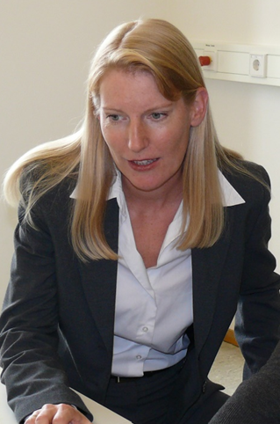
Beratung zur Planung des Studiums
Nachdem Sie sich auf der Geo-Homepage über „Ihren“ Belegbogen und die dort zur Verfügung stehenden Informationen informiert haben, kann es sein, dass Sie noch Rückfragen haben.
Kontaktieren Sie bei weiteren Fragen bitte den zuständigen Dozenten im Fach Geographie und geben Sie immer an, welchen Studiengang und in welchem Semester Sie studieren:
Grundschul-Studierende kontaktieren Frau Krautter
krautter@ph-weingarten.de
Sekundarstufe-Studierende kontaktieren Herrn Schwab
schwab@ph-weingarten.de
Fragen zu den SOL-Veranstaltungen Geländearbeit regional I, II, III
bearbeitet Herr Zachenbacher
zachenbacher@ph-weingarten.de

Slide 16
Auf dem Weg durch´s Studium begleiten wir Sie gerne – kontaktieren Sie uns!

Slide 17
Wir wünschen Ihnen einen guten Start ins Semester.

Slide 18
Vielen Dank für Ihre Aufmerk-samkeit

